Slide 1
1.6 联结词的全功能集合
1.6.1 与非联结词
1.6.2 或非联结词
1.6.3 条件否定联结词
1.6.4 异或联结词
1.6.5 最小全功能集合

Slide 2
1.6.1 与非联结词
与非联结词 “↑”
P↑Q ⇔ ┐(P∧Q)
读“P与非Q”
P Q | P↑Q | ┐(P∧Q)
0 0 | 1 | 1
0 1 | 1 | 1
1 0 | 1 | 1
1 1 | 0 | 0

Slide 3
1.6.2 或非联结词
或非联结词 “↓”
P↓Q ⇔ ┐(P∨Q)
读“P或非Q”
P Q | P↓Q | ┐(P∨Q)
0 0 | 1 | 1
0 1 | 0 | 0
1 0 | 0 | 0
1 1 | 0 | 0

Slide 4

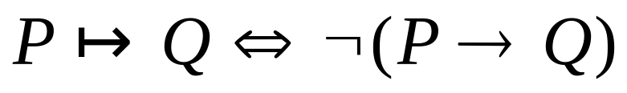
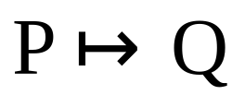
1.6.4 条件否定联结词
条件否定联结词
读“P到Q的条件否定”
P Q |  | ┐(P→Q)
0 0 | 0 | 0
0 1 | 0 | 0
1 0 | 1 | 1
1 1 | 0 | 0

Slide 5


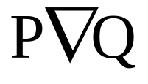
1.6.5 异或联结词
异或联结词
读“P异或Q”
P Q |  | ┐(P↔Q)
0 0 | 0 | 0
0 1 | 1 | 1
1 0 | 1 | 1
1 1 | 0 | 0

Slide 6

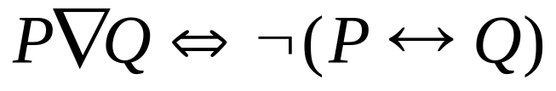
1.6.5 最小全功能集合
┐P
P∧Q P↑Q ⇔ ┐(P∧Q)
P∨Q P↓Q ⇔ ┐(P∨Q)
P→Q⇔┐P∨Q
P↔Q⇔(P→Q)∧(Q→P)

Slide 7
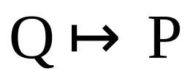
1.6.5 最小全功能集合
数理逻辑形式系统，多少联结词最为合适？
P∧Q P↔Q
P↓Q
P Q | F | A | B | C | D | P | Q | E | G | H | I | J | K | L | M | T
0 0 | 0 | 1 | 0 | 0 | 0 | 0 | 0 | 0 | 1 | 1 | 1 | 0 | 1 | 1 | 1 | 1
0 1 | 0 | 0 | 1 | 0 | 0 | 0 | 1 | 1 | 0 | 0 | 1 | 1 | 0 | 1 | 1 | 1
1 0 | 0 | 0 | 0 | 1 | 0 | 1 | 0 | 1 | 0 | 1 | 0 | 1 | 1 | 0 | 1 | 1
1 1 | 0 | 0 | 0 | 0 | 1 | 1 | 1 | 0 | 1 | 0 | 0 | 1 | 1 | 1 | 0 | 1

Slide 8
1.6.5 最小全功能集合
定义1.6.5在一个命题联结词集合中，若一个联结词可由集合中其它联结词定义，则称此联结词为冗余联结词，否则称为独立联结词
例如，联结词集合{┐,∧,∨}
由于 P∨Q⇔┐(┐P∧┐Q）
所以 联结词∨可看成冗余联结词

Slide 9
1.6.5 最小全功能集合
定义1.6.6 仅用某个联结词集合中的联结词联结的命题公式，就能表示任意命题公式，则称该联结词集合为全功能集合。若删除某全功能集合中的任意一个联结词，就不能表达所有的命题公式，则称该联结词集合为最小全功能集合。

Slide 10
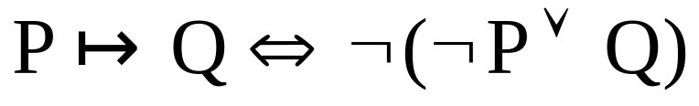
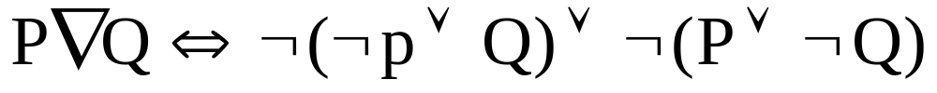
1.6.5 最小全功能集合
例1.6.1 证明{┐,∨}是最小全功能集合。
证明 先证{┐,∨}是全功能集合
P∧Q⇔┐(┐P∨┐Q） P→Q⇔┐P∨Q
P↑Q⇔┐P∨┐Q P↓Q⇔┐(P∨Q)
P↔Q⇔┐(P∨Q)∨┐(┐P∨┐Q)

Slide 11
1.6.5 最小全功能集合
再证{┐,∨}是最小全功能集合
{┐,∨} {∨}
任意n元命题公式P₁∨P₂∨…∨P_{n}
不能表达永假公式
{┐} 不能表达永假公式

Slide 12
作 业
P20 题1－5，8

